Slide 1


Slide 2






تعيين تلميذ(ة) للإجابة.
توجيهات وشرح التعليمات.
عرض فيديو.
المرور بين الصفوف للمساعدة وتصحيح الإنجازات.
عمل في ثنائيات.
نهاية الشريط، المرور إلى الشريحة الموالية.

Slide 3

تنظيم حصص الأسبوع
اليوم 4 -
اليوم1 -
أنشطة اعتيادية (10د).
ورشة القراءة: استثمار النص (50د).
إملاء (25د).
أنشطة اعتيادية (10د).
معجم (25د).
ورشة الاستماع والتحدث (30د).
الكلمات البصرية+ القراءة المشتركة(20د).
اليوم 5 -
اليوم2 -
أنشطة اعتيادية (10د).
ورشة الكتابة: ظواهر لغوية (40د).
الإنتاج الكتابي (35د).
أنشطة اعتيادية (10د).
ورشة الاستماع والتحدث 30د).
ورشة القراءة (45د).
اليوم 6 -
اليوم 3 -
أنشطة اعتيادية (10د).
استماع و تحدث: توليف (15د).
ورشة القراءة: الفهم (30د).
الإنتاج الكتابي: (30د).
أنشطة اعتيادية (10د).
ورشة الاستماع والتحدث (30د).
ورشة القراءة (45د).

Slide 4








هيكلة حصة اليوم
- 01 النشاط الاعتيادي
طلاقة.
- 02استماع وتحدث
الاستماع و التحدث: تثبيت وتوليف.
- 03قراءة
قراءة: قراءات فردية و فهم.
- 04قراءة/ كتابة
توسيع فكرة (1).

Slide 5

عند نهاية الحصة
على الأقل 80% من المتعلمين سيكونون قادرين على:
الفهم العام للحكاية: الفهم الصريح والضمني.
قراءة فقرة والإجابة عن أسئلة الفهم.
توسيع فكرة في الإنتاج الكتابي.

Slide 6

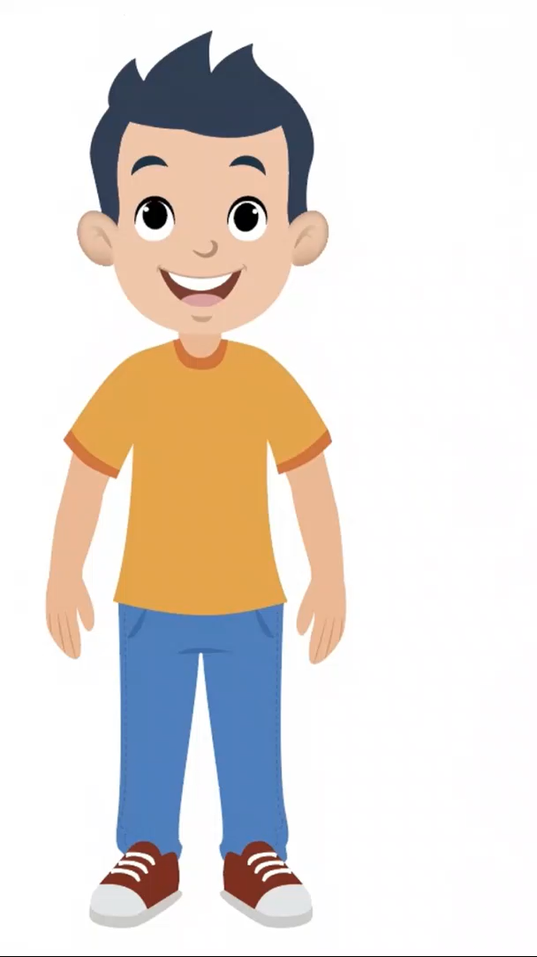

مرحبا بكم. سننطلق في حصة اللغة العربية .
اختــتام الحــصة
إنتاج كتابي
قراءة
استـماع وتحدث
نشاط اعتيادي

Slide 7

افتتاح الحصة
افتتاح الحصة
تدبير السلوك
طلاقة

Slide 8


بداية من يقرأ شروط الحصول على نجمة التميز؟
اختــتام الحــصة
إنتاج كتابي
قراءة
استـماع وتحدث
نشاط اعتيادي
أُنْصِتُ وَأَنْتَبِهُ جَيِّداً لِلدَّرْسِ.
دونَ أَنْ أَقِفَ، أَرْفَعُ أُصْبُعي لِلْإجابَةِ.

Slide 9

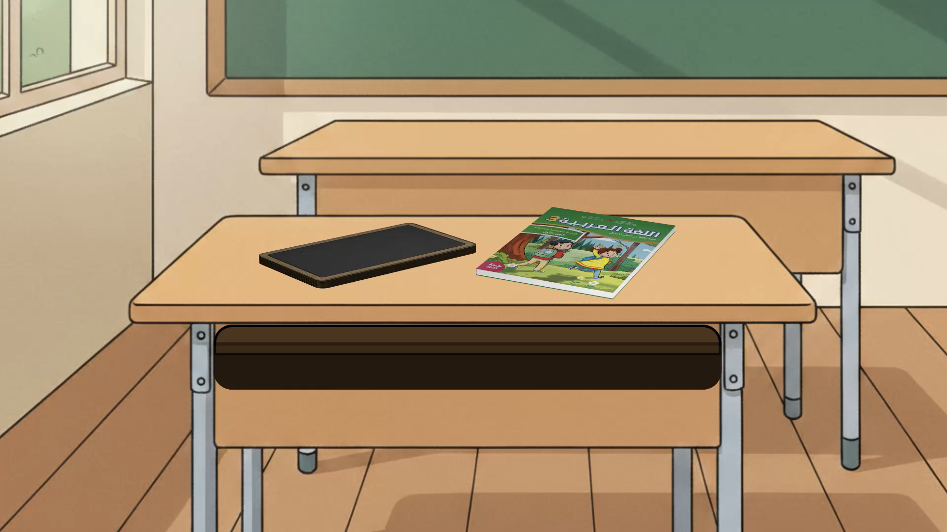
ضعوا اللوحة والكراسة في القمطر.
اختــتام الحــصة
إنتاج كتابي
قراءة
استـماع وتحدث
نشاط اعتيادي

Slide 10

نبدأ تحدي الطلاقة. سأسحب 5 بطاقات تحمل أسماء 5 متعلمين.
اختــتام الحــصة
إنتاج كتابي
قراءة
استـماع وتحدث
نشاط اعتيادي
تَحَدّي ٱلطَّلاقَةِ

Slide 11
نتذكر شروط القراءة بطلاقة.
اختــتام الحــصة
إنتاج كتابي
قراءة
استـماع وتحدث
نشاط اعتيادي
أَنْطِقُ ٱلْكَلِماتِ بِشَكْلٍ صَحيحٍ؛
أَسْتَرْسِلُ بِوَصْلِ ٱلْكَلِماتِ بَعْضها بِبَعْضٍ؛
لا أَقْرَأُ كَلِمَةً كَلِمَةً: صَديقي عَلِيٌّ مِثالٌ رائِعٌ لِلْإيثارِ.
أَقْرَأُ بِاسْتِرْسالٍ: صَديقي عَلِيٌّ مِثالٌ رائِعٌ لِلْإيثارِ.
أَلْتَزِمُ ٱلْوَقْفَ على ساكِنٍ عِنْدَ عَلاماتِ ٱلتَّرْقيمِ.

Slide 12
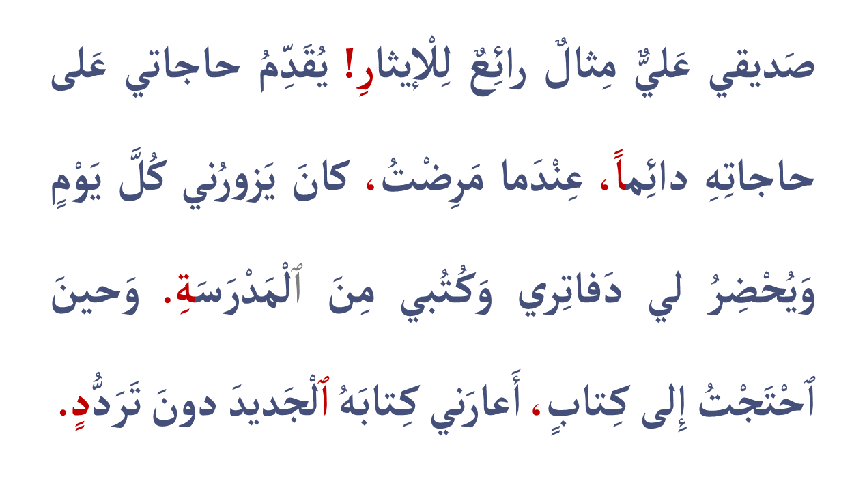
أنادي على التلميذ : ..........................................................
تقدم تغذية راجعة بعد كل قراءة.
اختــتام الحــصة
إنتاج كتابي
قراءة
استـماع وتحدث
نشاط اعتيادي

Slide 13
الفائزون بنجمة الطلاقة هم ...........................................................................
اختــتام الحــصة
إنتاج كتابي
قراءة
استـماع وتحدث
نشاط اعتيادي
تَحَدّي ٱلطَّلاقَةِ

Slide 14
استماع وتحدث
- 02 استماع وتحدث
تثبيت وتوليف.

Slide 15
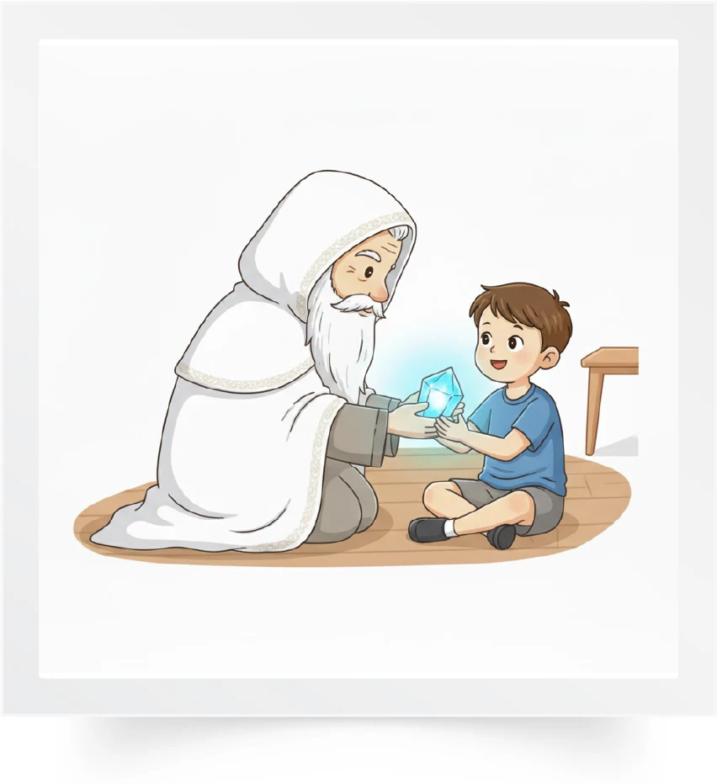
من يذكرنا بالحكاية التي تعرفناها خلال هذا الأسبوع؟
اختــتام الحــصة
إنتاج كتابي
قراءة
استـماع وتحدث
نشاط اعتيادي

Slide 16
سِرُّ ٱلصَّداقَةِ.
اختــتام الحــصة
إنتاج كتابي
قراءة
استـماع وتحدث
نشاط اعتيادي

Slide 17

سأطرح عليكم أسئلة حول الحكاية وتجيبون عنها. خذوا الألواح
اختــتام الحــصة
إنتاج كتابي
قراءة
استـماع وتحدث
نشاط اعتيادي

Slide 18
من يذكرنا بمشكلة وليد؟
اختــتام الحــصة
إنتاج كتابي
قراءة
استـماع وتحدث
نشاط اعتيادي
1. يَخافُ مِنَ ٱلْمَلاكِ؛
2. لَيْسَ لَهُ أَصْدِقاءُ؛
3. يُسيءُ إِلَيْهِ زُمَلاؤُهُ؛
4. لا يَفْهَمُ ٱلدُّروسَ جَيِّداً.

Slide 19

مشكلة وليد هي أنه ليس له أصدقاء.
اختــتام الحــصة
إنتاج كتابي
قراءة
استـماع وتحدث
نشاط اعتيادي
1. يَخافُ مِنَ ٱلْمَلاكِ؛
2. لَيْسَ لَهُ أَصْدِقاءُ؛
3. يُسيءُ إِلَيْهِ زُمَلاؤُهُ؛
4. لا يَفْهَمُ ٱلدُّروسَ جَيِّداً.

Slide 20
هل حل وليد مشكلته؟ كيف؟ من يسرد لنا نهاية الحكاية؟
اختــتام الحــصة
إنتاج كتابي
قراءة
استـماع وتحدث
نشاط اعتيادي
في ٱلنِّهايَةِ ....................................

Slide 21
قراءة
- 03 قراءة
قراءة: قراءات فردية وفهم.

Slide 22
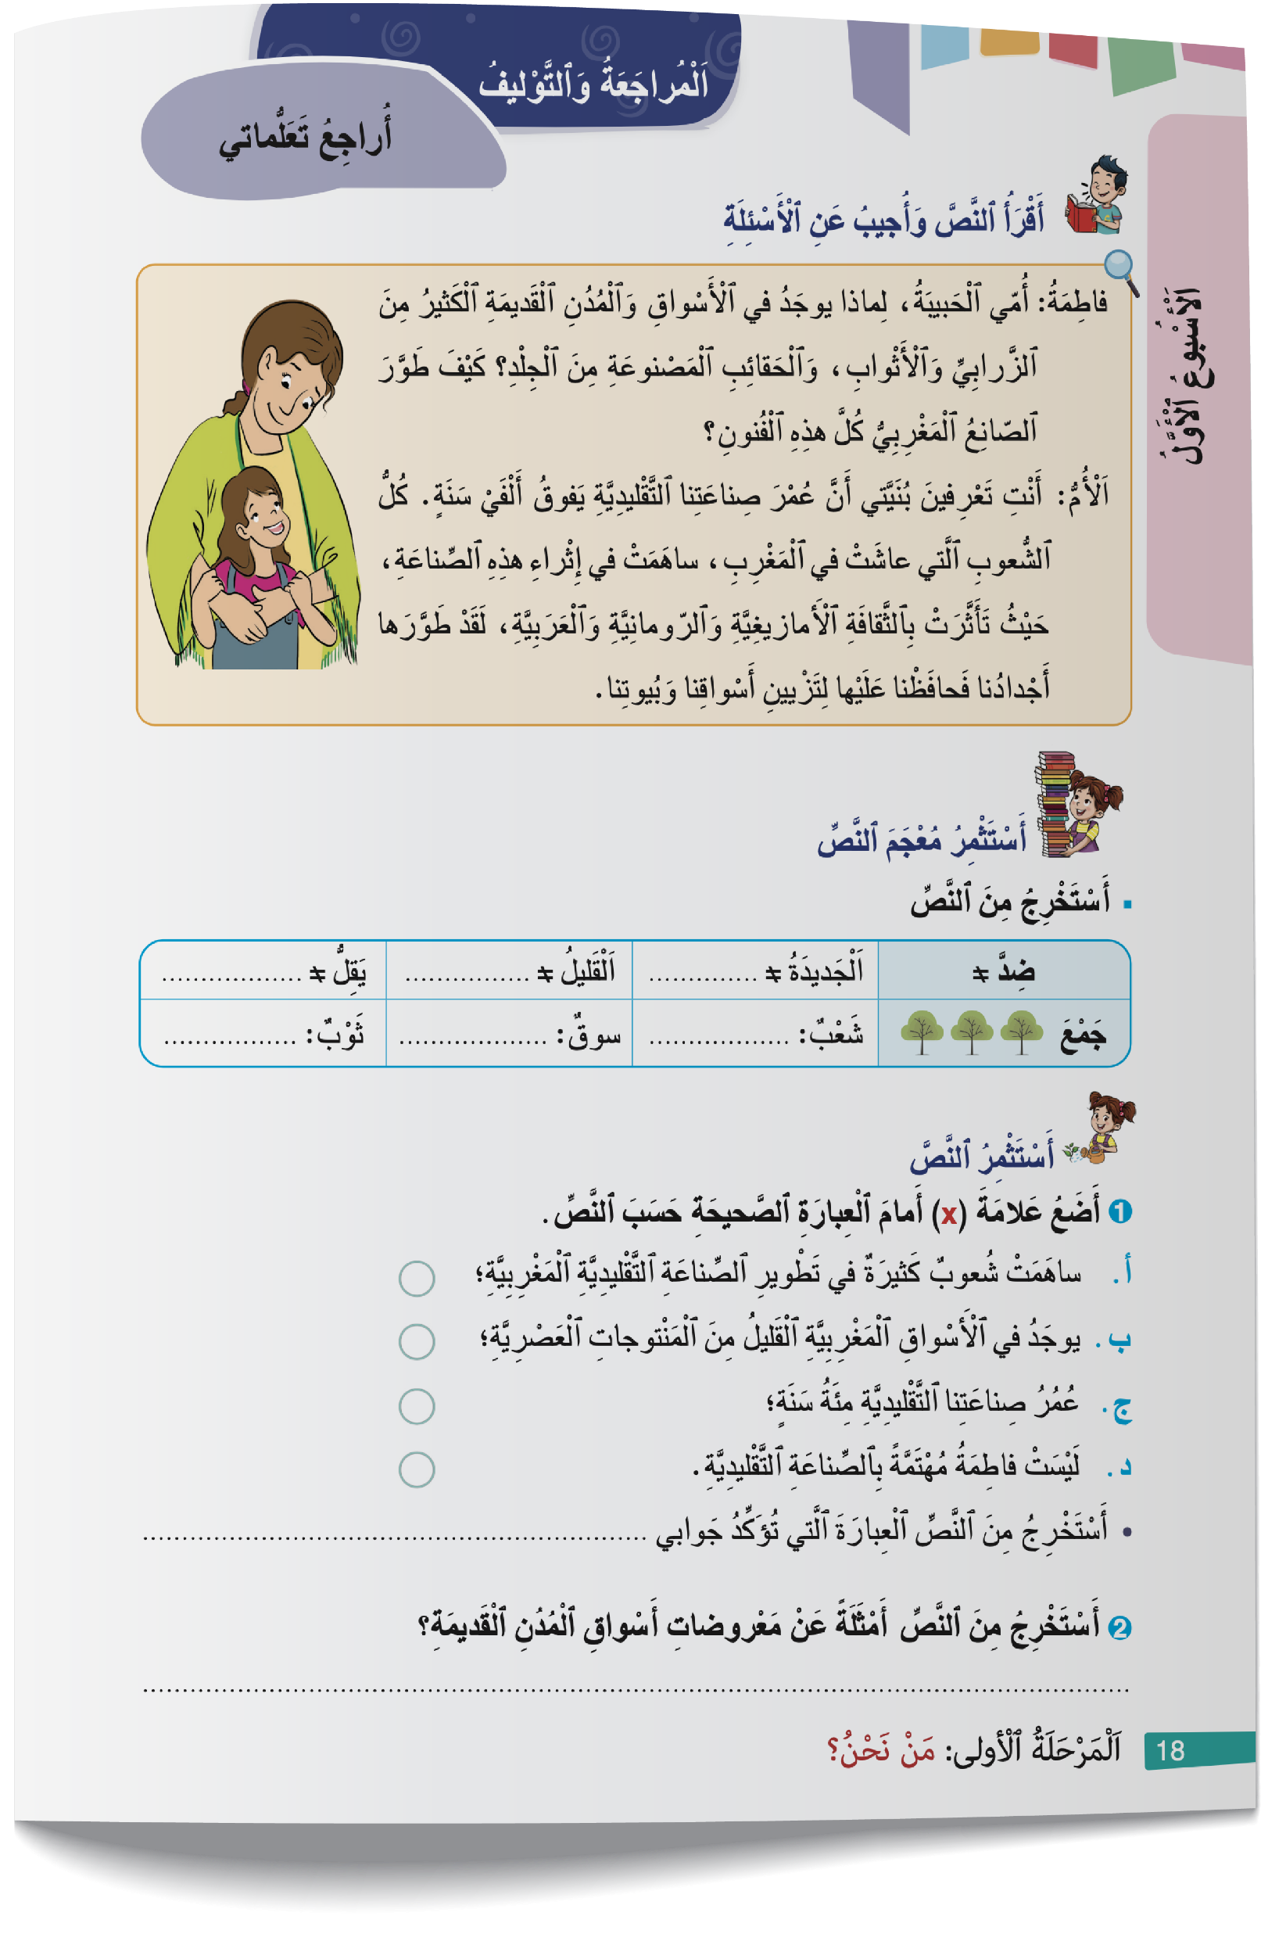
سنقرأ اليوم نصا ونجيب عن أسئلة الفهم. افتحوا كراساتكم على الصفحة 18.
اختــتام الحــصة
إنتاج كتابي
قراءة
استـماع وتحدث
نشاط اعتيادي

Slide 23
سأقرأ النص تابعوا.
اختــتام الحــصة
إنتاج كتابي
قراءة
استـماع وتحدث
نشاط اعتيادي

Slide 24
من يقرأ دور فاطمة ؟ ومن يقرأ دور الأم؟
اختــتام الحــصة
إنتاج كتابي
قراءة
استـماع وتحدث
نشاط اعتيادي

Slide 25
من يذكرنا بخطوات استخراج معلومات واردة في النص؟
اختــتام الحــصة
إنتاج كتابي
قراءة
استـماع وتحدث
نشاط اعتيادي

Slide 26

خذوا كراساتكم ص 18، من يقرأ التعليمة 1؟
اختــتام الحــصة
إنتاج كتابي
قراءة
استـماع وتحدث
نشاط اعتيادي

Slide 27
من يوضح كيف سيجيب عن التمرين؟
اختــتام الحــصة
إنتاج كتابي
قراءة
استـماع وتحدث
نشاط اعتيادي

Slide 28
أمسح النص بعينيَّ لأجد الكلمة المطلوبة في النص- اشرعوا في الإنجاز.
اختــتام الحــصة
إنتاج كتابي
قراءة
استـماع وتحدث
نشاط اعتيادي

Slide 29
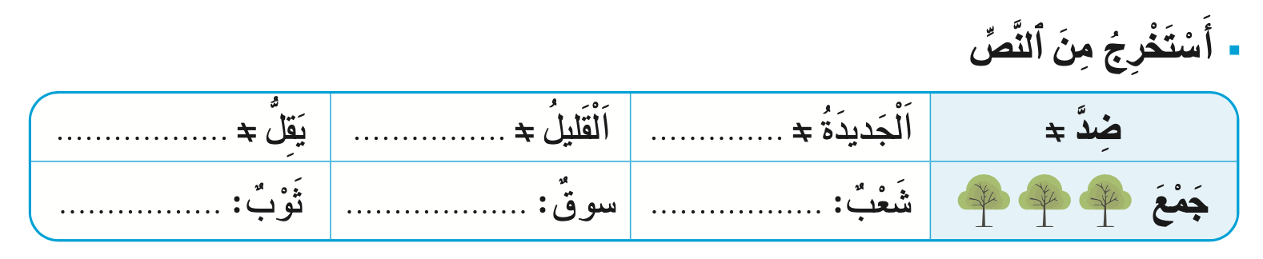
نصحح على السبورة. من يقرأ الكلمة الأولى؟ ما ضدها في النص؟
اختــتام الحــصة
إنتاج كتابي
قراءة
استـماع وتحدث
نشاط اعتيادي

Slide 30

صححوا.
اختــتام الحــصة
إنتاج كتابي
قراءة
استـماع وتحدث
نشاط اعتيادي
يَفوقُ
اَلْكَثيرُ
اَلْقَديمَةُ
اَلْأَثْوابُ
اَلْأَسْواقُ
اَلشُّعوبُ

Slide 31
من يقرأ التعليمة؟ أجيبوا عن الأسئلة. أمامكم 6 دقائق.
اختــتام الحــصة
إنتاج كتابي
قراءة
استـماع وتحدث
نشاط اعتيادي

Slide 32
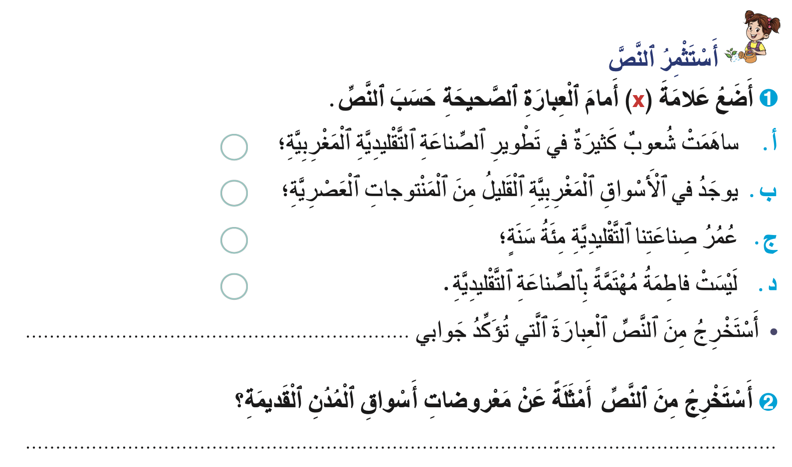
نصحح؛ من يقرأ العبارات؟ ما العبارة الصحيحة؟
اختــتام الحــصة
إنتاج كتابي
قراءة
استـماع وتحدث
نشاط اعتيادي

Slide 33
ما العبارة التي تؤكد الجواب في النص؟ -
اختــتام الحــصة
إنتاج كتابي
قراءة
استـماع وتحدث
نشاط اعتيادي
صححوا
كُلُّ ٱلشُّعوبِ ٱلَّتي عاشَتْ في ٱلْمَغْرِبِ،
ساهَمَتْ في إِثْراءِ هذِهِ ٱلصِّناعَةِ.

Slide 34
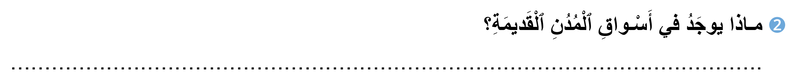
من يقرأ السؤال الثاني؟ من يجيب؟ من يحدد ما يثبت ذلك في النص؟
اختــتام الحــصة
إنتاج كتابي
قراءة
استـماع وتحدث
نشاط اعتيادي
توجَدُ في أَسْواقِ ٱلْمُدُنِ ٱلْقَديمَةِ، ٱلْكَثيرُ مِنَ ٱلزَّرابِيِّ وَٱلْأَثْوابِ، وَٱلْحَقائِبِ ٱلْمَصْنوعَةِ مِنَ ٱلْجِلْدِ..

Slide 35
أنشدوا.
اختــتام الحــصة
إنتاج كتابي
قراءة
استـماع وتحدث
نشاط اعتيادي
مَـــــــشْـــــرِقَ ﭐلْأَنْـــــــــــــــوارْ
دُمْـــــتَ مُنــْتَـــداهْ وحِماهْ
مَــــــنْــــــبـِــــــتَ ﭐلْأَحْــــــرارْ
مُنْتَدى ﭐلسُّؤْدَدِ وحِـماهْ
لِلْعُــــــــــــــلا عُــــــــــــنْــــــــــوانْ
ذِكْـــــــــــرَ كُـــــــــــلِّ لِـــــســــانَ
عِــشْـتَ فـــــي ٱلْأَوْطـــــانِ
مِـــــــلْءَ كُــــــلِّ جِـــــــنــــانْ

Slide 36
إنتاج كتابي
- 04 إنتاج كتابي
توسيع فكرة (1)

Slide 37
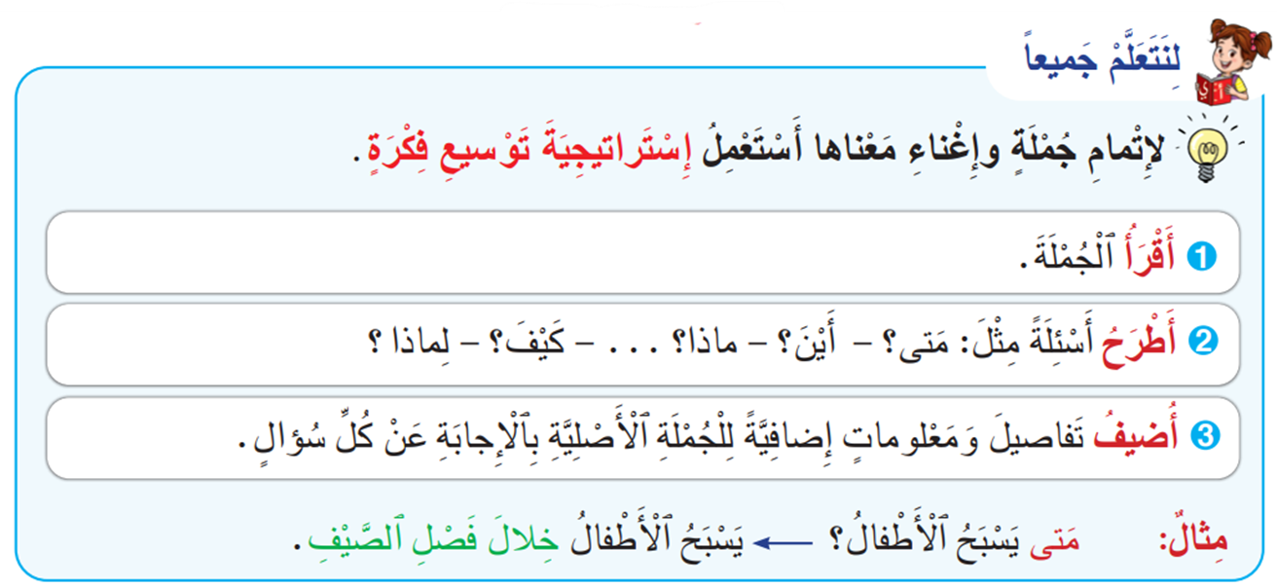
ستوظفون إِسْتِراتيجيَّةَ تَوْسيعِ فِكْرَةٍ في وضعية جديدة. من يذكرنا بخطواتها؟
اختــتام الحــصة
إنتاج كتابي
قراءة
استـماع وتحدث
نشاط اعتيادي

Slide 38
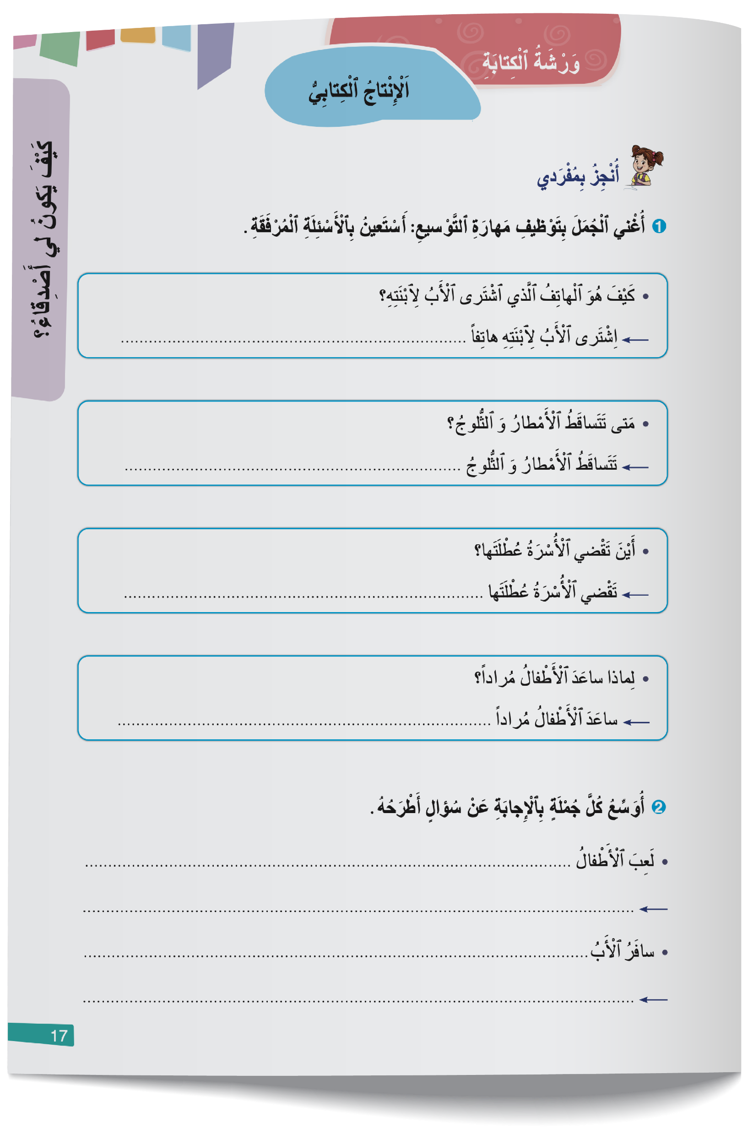
خذوا الواجب المنزلي الذي طالبتكم بإنجازه. سنكتفي بالجمل الثلاث الأولى.
اختــتام الحــصة
إنتاج كتابي
قراءة
استـماع وتحدث
نشاط اعتيادي

Slide 39
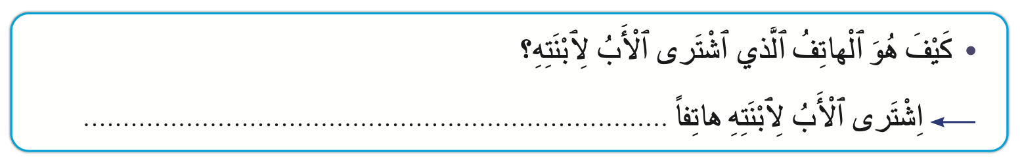
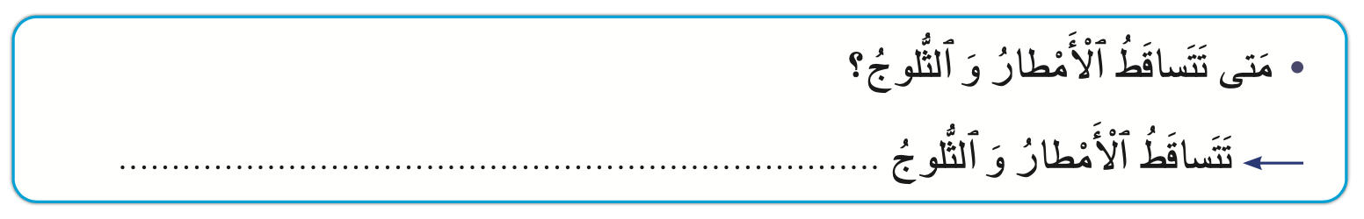
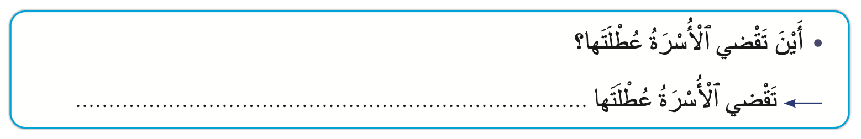
من يقرأ الجملة الأولى؟ هل أجاب عن سؤال كيف؟
اختــتام الحــصة
إنتاج كتابي
قراءة
استـماع وتحدث
نشاط اعتيادي
أُغْني ٱلْجُمَلَ بِتَوْظيفِ مَهارَةِ ٱلتَّوْسيعِ: أَسْتَعينُ بِٱلْأَسْئِلَةِ ٱلْمُرافِقَةِ.

Slide 40
هذه أجوبة أخرى. من يقرأ؟
اختــتام الحــصة
إنتاج كتابي
قراءة
استـماع وتحدث
نشاط اعتيادي
أُغْني ٱلْجُمَلَ بِتَوْظيفِ مَهارَةِ ٱلتَّوْسيعِ: أَسْتَعينُ بِٱلْأَسْئِلَةِ ٱلْمُرْفَقَةِ.
ذَكِيّاً جَديداً.
في فَصْلِ ٱلشِّتاءِ.
بَيْنَ أَحْضانِ ٱلطَّبيعَةِ.

Slide 41
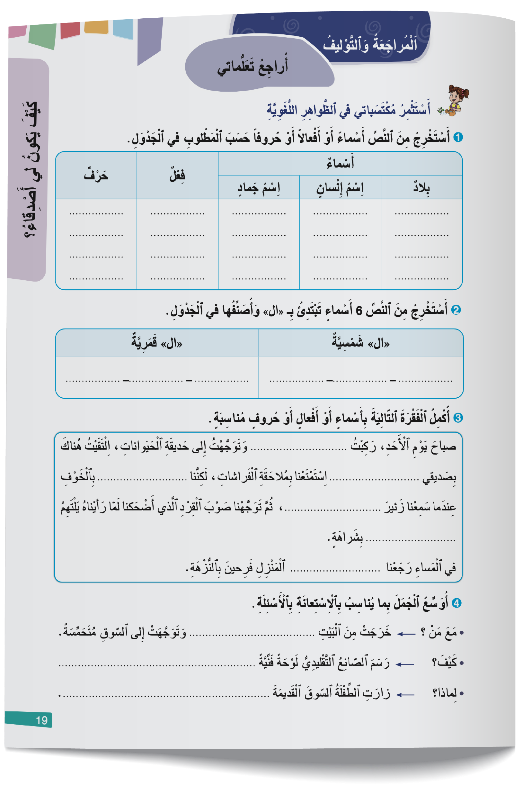
خذوا دفاتر القسم، أنجزوا بشكل فردي التمرين الرابع على الصفحة 19.
اختــتام الحــصة
إنتاج كتابي
قراءة
استـماع وتحدث
نشاط اعتيادي

Slide 42
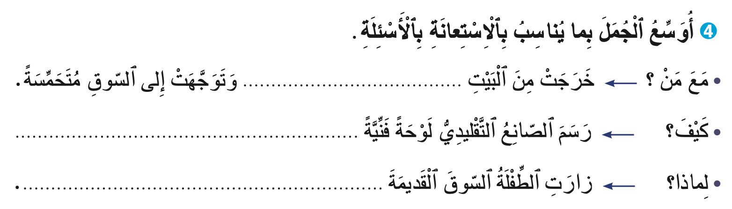
نصحح. من يقرأ الجملة الأولى؟ ...
اختــتام الحــصة
إنتاج كتابي
قراءة
استـماع وتحدث
نشاط اعتيادي

Slide 43

صححوا. هذه أجوبة أخرى.
يمر الأستاذ بين الصفوف ويصحح كتابيا.
اختــتام الحــصة
إنتاج كتابي
قراءة
استـماع وتحدث
نشاط اعتيادي
مَعَ عَمَّتِها فاطِمَةَ
بِبَراعَةٍ.
لِلتَّعَرُّفِ عَلى مَرافِقِها.

Slide 44

اختتام الحصة
اختتام الحصة
ماذا تعلمتم اليوم؟
الواجب المنزلي.

Slide 45
ماذا تَعَلَّمْتُ في هَذِهِ ٱلْحِصَّةِ؟
اختــتام الحــصة
إنتاج كتابي
قراءة
استـماع وتحدث
نشاط اعتيادي
تَعَلَّمْتُ في هَذِهِ ٱلْحِصَّةِ

Slide 46
ماذا تَعَلَّمْتُ في هَذِهِ ٱلْحِصَّةِ؟
اختــتام الحــصة
إنتاج كتابي
قراءة
استـماع وتحدث
نشاط اعتيادي
تَعَلَّمْتُ في هَذِهِ ٱلْحِصَّةِ
تَدَرَّبْتُ عَلى تَوْسيعِ فِكْرَةٍ بِٱسْتِعْمالِ أَدَواتِ ٱلِاسْتِفْهامِ.
تَدَرَّبْتُ عَلى قِراءَةِ فِقْرَةٍ بٱسْتِرْسالٍ وَاحْتِرامِ عَلاماتِ التَّرْقيمِ.

Slide 47

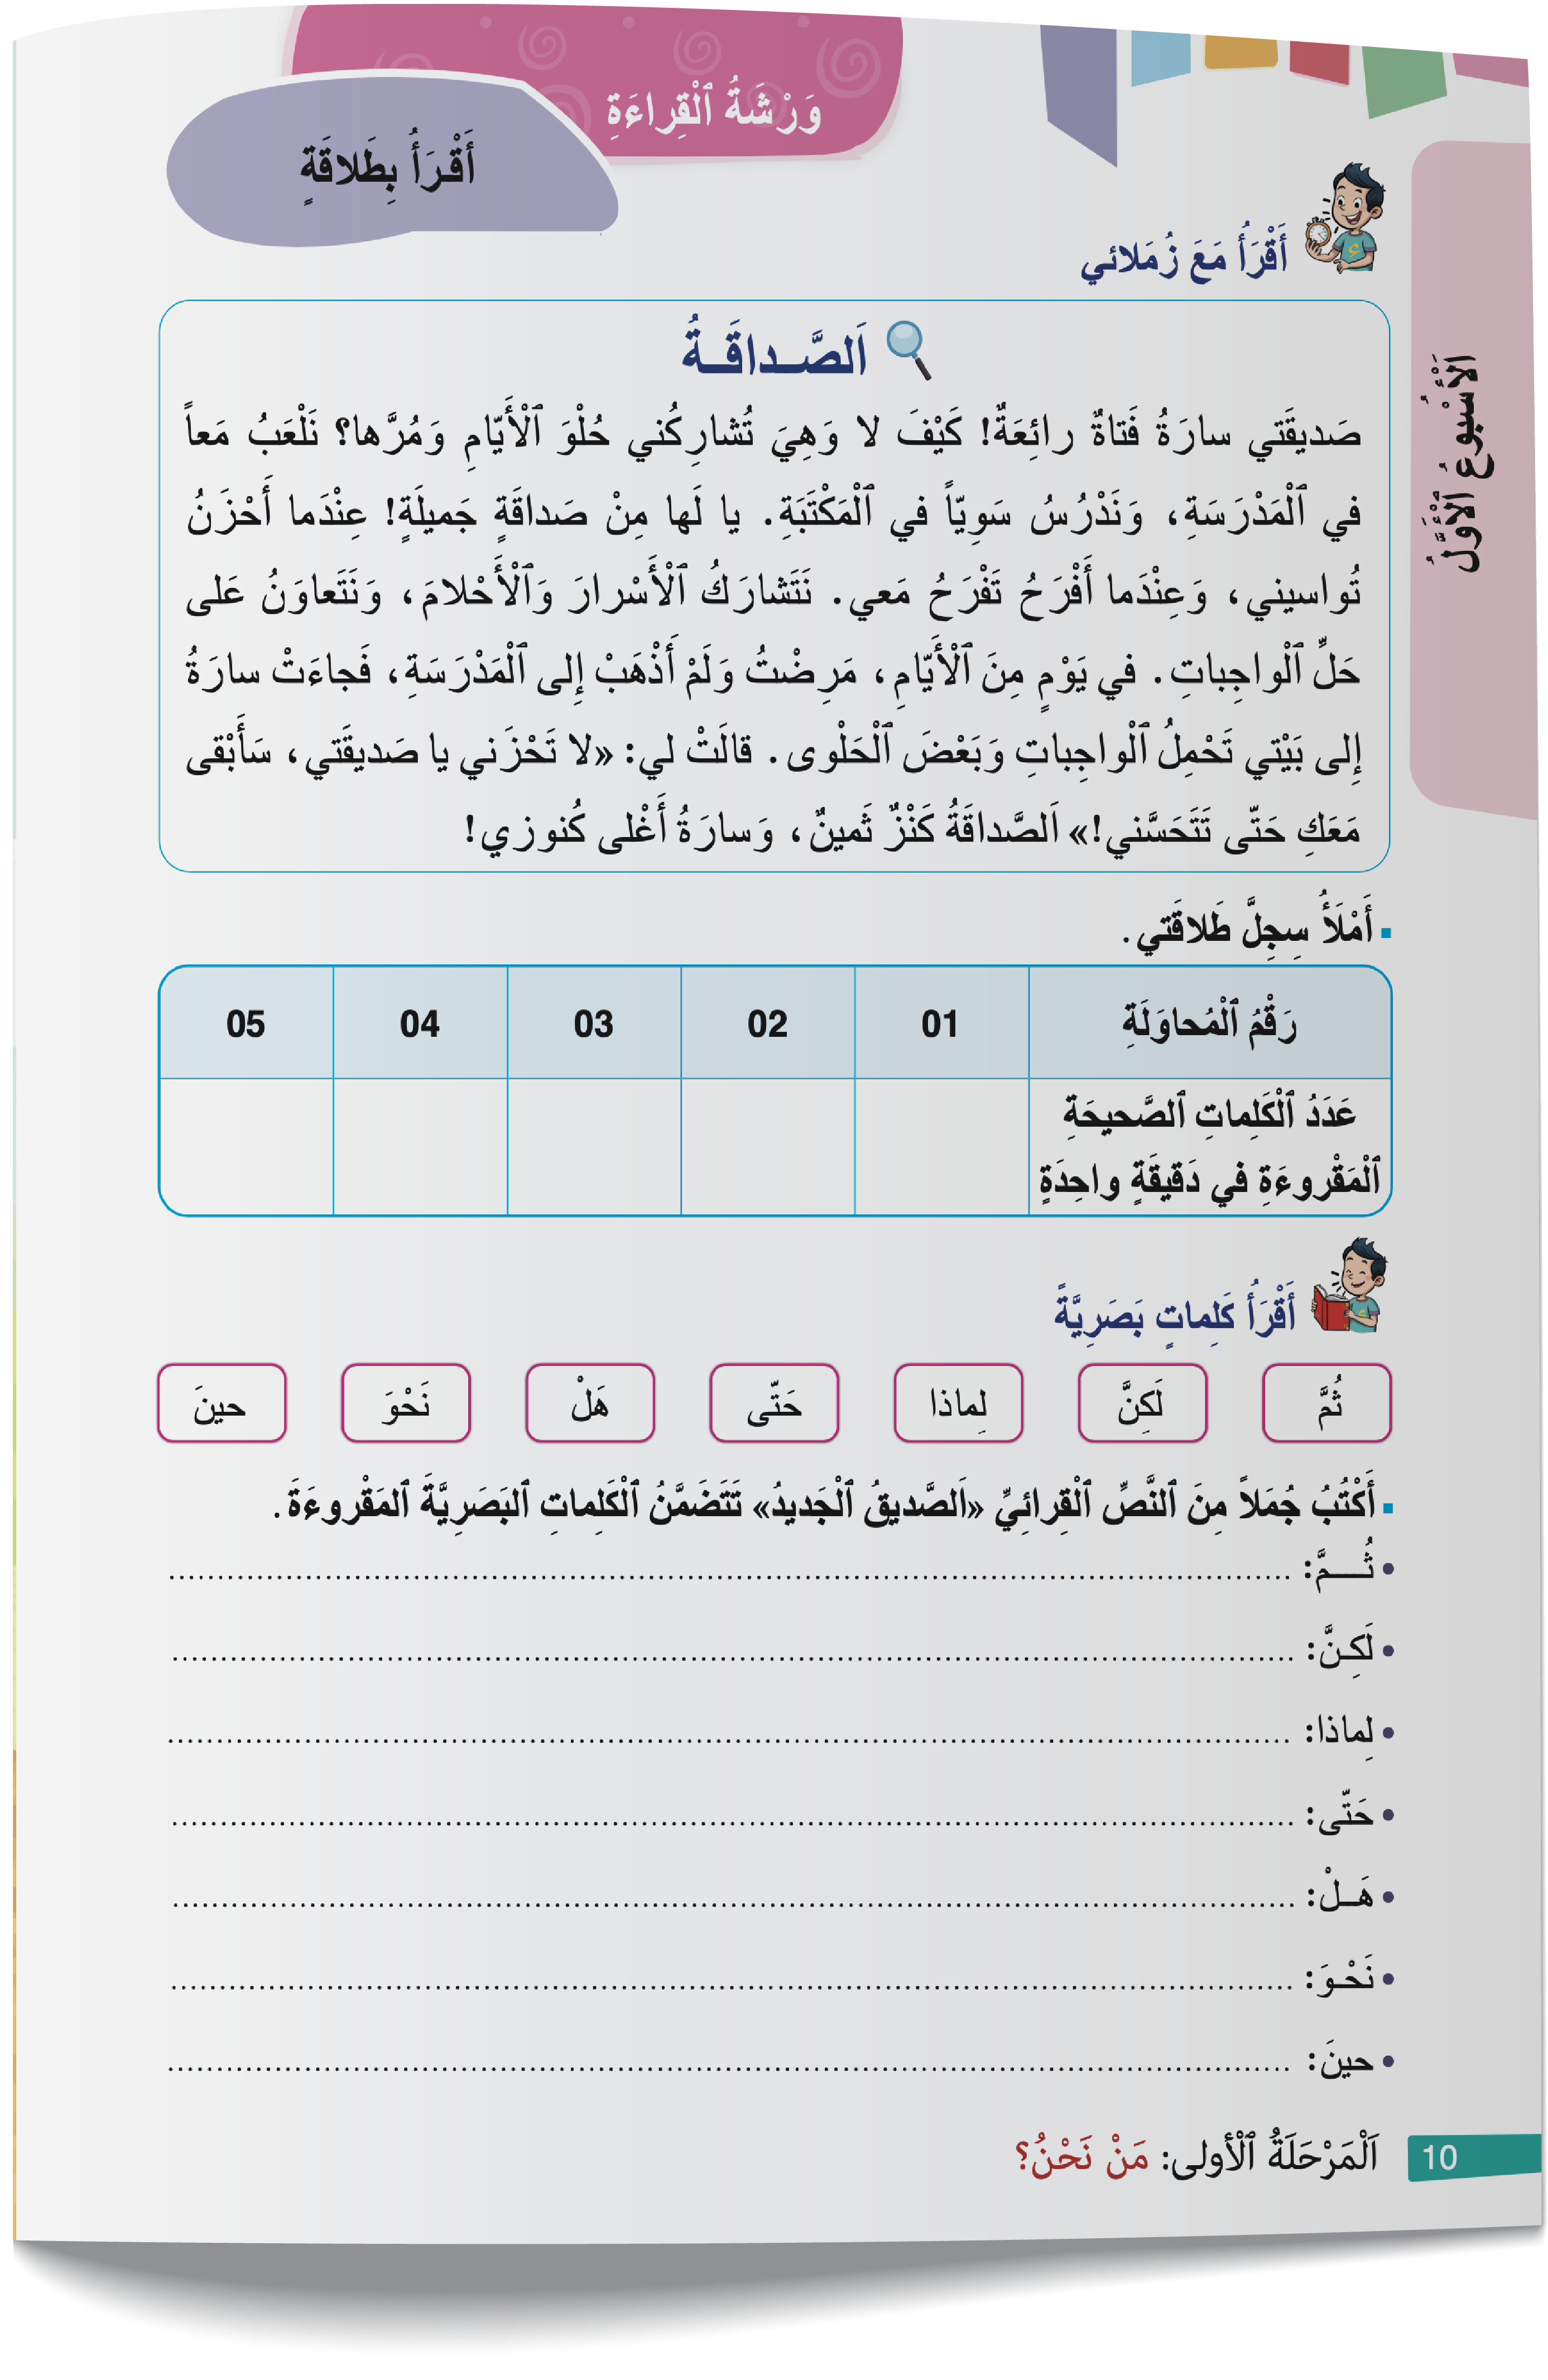
خذوا الصفحة 10، ضعوا العلامة أمام الواجب المنزلي. سنصححه في الحصة القادمة.
اختــتام الحــصة
إنتاج كتابي
قراءة
استـماع وتحدث
نشاط اعتيادي

Slide 48


Slide 49
بناء على إنجازات المتعلمين خلال الممارسة المستقلة
ما تقديرك لنسبة التحكم في هدف الدرس؟
تسجل النسبة على صفحة اليوم من مذكرة الأستاذ.

